Slide 1
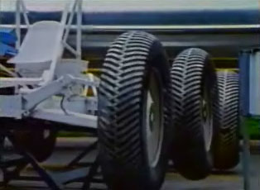
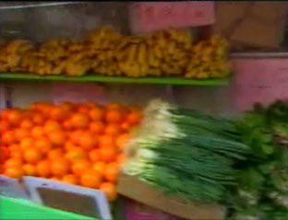
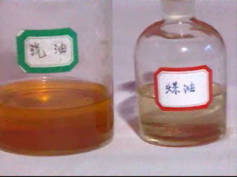

第三章 有机化合物

Slide 2
1、有机物的定义
有机化合物是指含有碳元素的化合物——简称有机物.
(个别简单的化合物如:CO﹑CO₂和碳酸盐等虽含有碳元素,但它们的组成和性质与无机物相近,一向把它们作为无机物.)
仅含碳和氢两种元素的有机物称为碳氢化合物，又称烃。

Slide 3
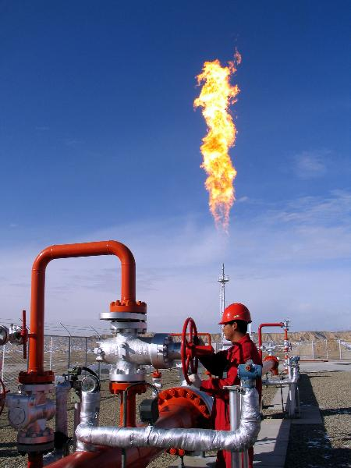
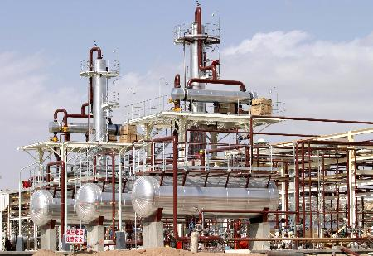
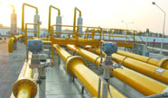
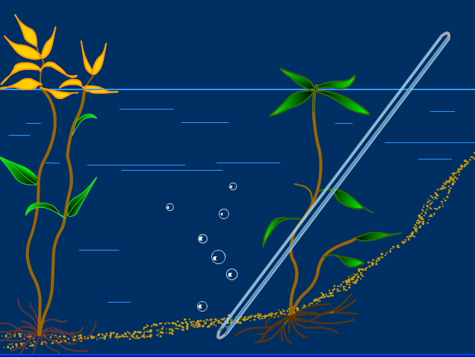
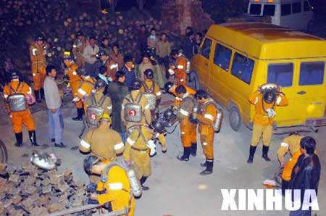
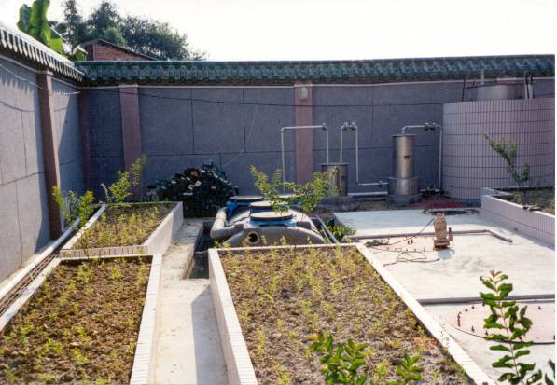
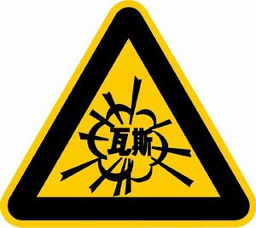
天然气
沼气

Slide 4
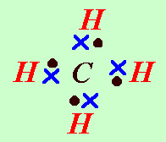

第一节 最简单的有机化合物-甲烷
一、甲烷的结构
甲烷的分子式——CH₄
将电子式中的一对共用电子用一条短线表示,得到的式子
叫结构式.
电子式

Slide 5
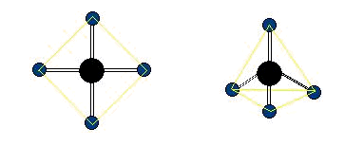
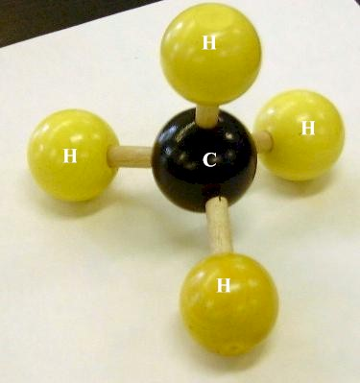
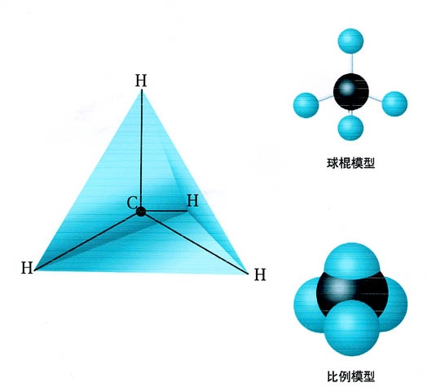
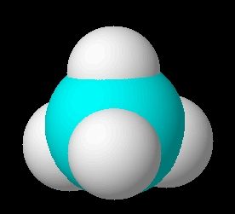
球棍模型
比例模型
经过科学实验证明甲烷分子的结构是正四面体结构，碳原子位于正四面体的中心，4个氢原子分别位于正四面体的4个顶点上（键角是109°28′）。

Slide 6
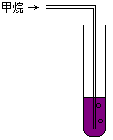
二、甲烷的性质:
1、物理性质:
无色、无味、ρ=0.717g/L(STP) ，极难溶于水。
2、化学性质:
甲烷与“三强” (强氧化剂,强酸,强碱)不反应.
高锰酸钾
甲烷通入高锰酸钾

Slide 7
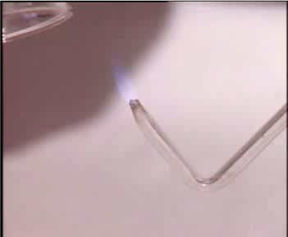
（1）甲烷的氧化反应
甲烷可以在空气（或氧气）中安静燃烧，产生淡蓝色火焰
点燃甲烷和空气（或氧气）的混合气体，可能会发生爆炸，因此，在点燃甲烷之前，必须进行的操作是检验纯度。
点燃
CH₄+2O₂ CO₂+2H₂O

Slide 8

①CH₄、H₂S、H₂等气体在空气中燃烧，火焰呈淡蓝色；固态的硫在空气中燃烧，火焰呈淡蓝色火焰，气体在纯氧气中燃烧，火焰呈蓝紫色；液态的酒精在空气中燃烧，火焰呈淡蓝色。CO气体在空气中燃烧，火焰呈蓝色。
②CH₄检验：
甲烷安静地燃烧，产生淡蓝色的火焰，若在火焰上方罩一干燥烧杯，烧杯内壁变模糊，直立，加少量石灰水变浑浊。
③如果一定压强下温度高于100℃，水变为水蒸气，此时CH₄燃烧前后体积不变。

Slide 9

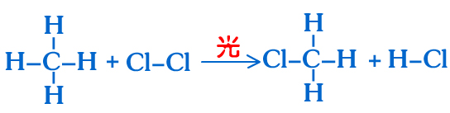
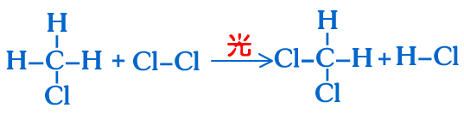
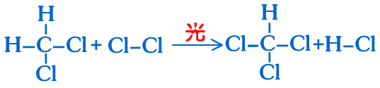
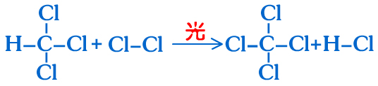
（2）甲烷的取代反应
一氯甲烷
现象:色变浅,出油滴,有白雾
取代反应:有机物分子里的某些原子或原子团被其他原子或原子团所替代的反应叫取代反应.
二氯甲烷
三氯甲烷(氯仿)
四氯甲烷(四氯化碳)

Slide 10
取代反应与置换反应的区别
取代反应 | 置换反应
反应物至少有一为有机物
生成物中不一定有单质
反应物至少有一为无机物,反应物和生成物中一定有单质
反应能否进行，受温度、光照、催化剂等外界条件的影响较大
在水溶液中进行的反应，遵循金属活动性顺序等
反应逐步进行，很多反应是可逆的
反应一般为单方向进行

Slide 11
练习：
1、烃是( )
A 含有C、H元素的有机物
B 含有C元素的化合物
C 仅由C、H两种元素组成的有机物
D 完全燃烧只生成CO₂和H₂O的化合物
C

Slide 12
C
2、下列气体的主要成份不是甲烷的是（ ）
A 沼气 B 天然气
C 水煤气 D 坑道所产生的气体
B
3、下列叙述正确的是( )
A、 有机物一定来自有机体内
B、 有机物与无机物可以相互转化
C、 CO属于有机物
D、 A-B + C-D A-C +B-D 一定属于复
分解反应

Slide 13
4、 在光照条件下，将等物质的量的甲烷和氯气充分反应得到的产物的物质的量最多的是（ ）
D
A、一氯甲烷
B、二氯甲烷
C、氯仿
D、HCl

Slide 14
D
5、下列关于甲烷的叙述不正确的是（ ）
A．甲烷是沼气、坑道气的主要成分
B．通常情况下，甲烷性质较稳定，与强酸、强碱、强氧化剂均不反应
C．甲烷在空气中燃烧时，火焰不明亮且无烟
D．甲烷在空气中加热到 1000℃时，分解成炭黑和氢气

Slide 15
（2000年会考题）下列事实能证明甲烷分子中是以C 原子为中心的正四面体结构的是（ ）
A CH₃Cl只代表一种物质
B CH₂Cl₂只代表一种物质
C CHCl₃只代表一种物质
D CCl₄只代表一种物质
B

Slide 16
（3）甲烷的受热分解
在隔绝空气的情况下，加热至1000°C，
甲烷分解生成炭黑和氢气。
高温
CH₄ C + 2H₂

Slide 17
例:氯仿可作为局部麻醉剂,常因保持不慎而被空气氧化,产生剧毒气体——光气(COCl₂). 2CHCl₃+O₂→2COCl₂+2HCl
(1)上述反应 .(填选项符号,下同)
A.属于取代反应 B.不属于取代反应
(2)为防止事故发生,在使用前检验氯仿是否变质可选用的试剂是 .
A.NaOH(aq) B.AgNO₃(aq) C.HCl(aq) D.水
E.湿润的蓝色石蕊试纸 F.湿润的无色酚酞试纸

